Slide 1


Ciclo Formativo de Grado Superior
Curso 20-21
Programación de Servicios y Procesos

Slide 2


}
}
}
}
Servicios
Programación de aplicaciones cliente y servidor
Protocolos estándar de nivel de aplicación
Técnicas avanzadas de programación de
aplicaciones distribuidas

Slide 3

}
Todo sistema está formado por dos partes
fundamentales:
o Estructura: Componentes hardware y software que lo forman.
o Función: Aquello para lo que está pensado el sistema, es decir, para lo qué sirve y/o se usa.

Slide 4

}
}
El servicio de un sistema es el conjunto de
mecanismos concretos que hacen posible su
función.
Los usuarios interactúan con el sistema y hacen
uso de sus servicios a través de la interfaz del
servicio.

Slide 5

}
}
}
La pila de protocolos IP es un conjunto de
sistemas independientes, montados unos sobre
otros para realizar una tarea compleja.
Cada nivel de la jerarquía (red, Internet,
transporte y aplicación) proporciona un servicio
especifico y ofrece una interfaz de servicio al nivel
superior.
Cada nivel de la pila dispone de su propio
protocolo de comunicaciones, que gobierna la
interacción a ese nivel con los demás elementos
del sistema distribuido.

Slide 6
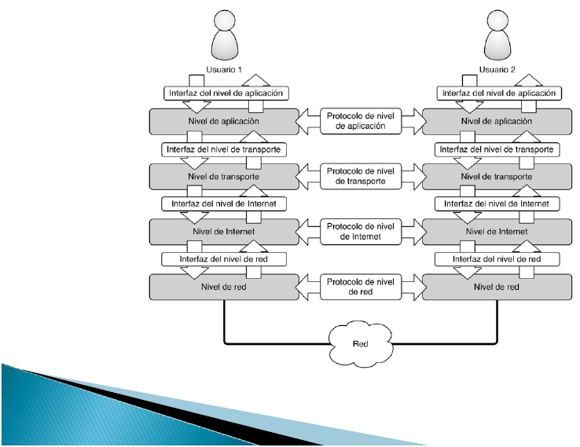

Slide 7

}
}
El nivel más alto de la pila IP lo componen las
aplicaciones que forman el sistema distribuido.
Un protocolo de nivel de aplicación es el
conjunto de reglas que gobiernan la interacción
entre los diferentes elementos de una aplicación
distribuida.

Slide 8
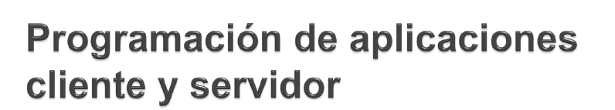
}
A la hora de programar una aplicación siguiendo
el modelo cliente/servidor, se deben definir de
forma precisa los siguientes aspectos:
oFunciones del servidor.
oTecnología de comunicaciones.
oProtocolo de nivel de aplicación.

Slide 9

}
Definir de forma clara qué hace el servidor:
o¿Cuál es la función básica de nuestro servidor?
oEl servicio que proporciona nuestro servidor, ¿es
rápido o lento?
oEl servicio que proporciona nuestro servidor, ¿puede
resolverse con una simple petición y respuesta o
requiere del intercambio de múltiples mensajes entre
este y el cliente?
o¿Debe ser capaz nuestro servidor de atender a varios
clientes simultáneamente?
oEtc.

Slide 10

Se debe escoger la tecnología de comunicaciones que es necesario utilizar.
Los dos mecanismos básicos de comunicación que se han estudiado son los sockets stream y los sockets datagram.
Cada tipo de socket presenta una serie de ventajas e
inconvenientes.
Es necesario escoger el tipo de socket adecuado, teniendo
en cuenta las características del servicio que proporciona
nuestro servidor.
o Los sockets stream son más fiables y orientados a conexión, por
lo que se deben usar en aplicaciones complejas en las que
clientes y servidores intercambian muchos mensajes.
o Los sockets datagram son menos fiables, pero más eficientes,
por lo que es preferible usarlos cuando las aplicaciones son
sencillas, y no es problema que se pierda algún mensaje.
}
}
}
}

Slide 11
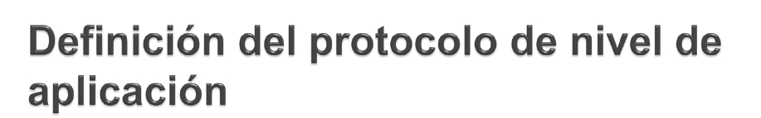
}
}
}
Un protocolo de nivel de aplicación es el conjunto
de reglas que gobiernan la interacción entre los
diferentes elementos de una aplicación distribuida.
Se debe definir explícitamente el formato de los
mensajes que se intercambian entre cliente y servidor,
así como las posibles secuencias en las que estos
pueden ser enviados y recibidos.
La definición del protocolo de nivel de aplicación debe
contener todos los posibles tipos de mensajes (tanto
peticiones como respuestas) que pueden ser
enviados y recibidos, indicando cuándo se puede
enviar cada uno y cuándo no.

Slide 12
}
}
Protocolos sin estado (stateless): son aquellos en los
que la secuencia concreta en la que se reciben los
mensajes no es importante, ya que no afecta al
resultado de estos. El servidor se limita a recibir las
peticiones del cliente y a responderlas una por una,
de forma independiente.
Protocolos con estado (stateful): son aquellos en los
que la secuencia concreta en la que se reciben los
mensajes es importante, ya que afecta al resultado
final de las peticiones. En estos casos, el servidor
debe almacenar información intermedia durante la
sesión, denominada el estado de la sesión. Conocer
este estado es imprescindible para poder resolver las
peticiones de manera correcta.

Slide 13
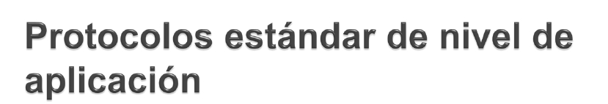
}
}
}
En muchos casos el cliente y el servidor de sistemas
distribuidos modernos son aplicaciones
independientes,desarrolladas por diferentes
personas/compañías y muchas veces ni siquiera
implementadas usando el mismo lenguaje de
programación.
La definición exhaustiva de un protocolo de nivel de
aplicación es fundamental en estos casos para
garantizar que clientes y servidores pueden
comunicarse de manera efectiva.
Para la mayoría de aplicaciones distribuidas comunes
se han definido, a lo largo de los anos, protocolos de
nivel de aplicación estándar, que facilitan la tarea de
desarrollar servidores y clientes para ellas.

Slide 14

}
}
}
}
Protocolo de nivel de aplicación diseñado para
proporcionar comunicación bidireccional basada
en texto plano (caracteres ASCII) entre dos
elementos de una red.
Telnet se ha usado para conectarse remotamente
a maquinas, creando una sesión de línea de
mandatos como las Shell de los sistemas
operativos UNIX o el “símbolo de sistema” de
Windows (C:\>).
Es un protocolo con estado (stateful).
Usa por defecto el puerto 23.

Slide 15
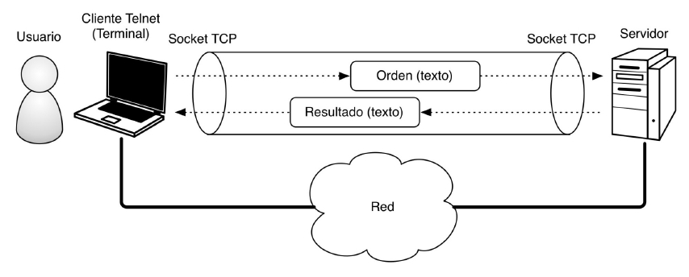

Slide 16

}
}
}
}
}
Un protocolo de nivel de aplicación muy similar a
Telnet.
Se usa par establecer sesiones de línea de
mandatos con servidores remotos.
Incorpora sistemas para hacer que la
comunicación sea segura, por lo que es un
alternativa muy recomendable a Telnet.
Es un protocolo con estado (stateful).
Usa por defecto el puerto 22.

Slide 17

Protocolo de nivel de aplicación diseñado para la
transferencia de archivos a través de una red de
comunicaciones.
FTP establece un par de conexiones simultáneas
entre cliente y servidor, que usa de forma distinta.
o Conexión de control: Se usa para enviar órdenes al servidor y
obtener información.
o Conexión de datos: Se utiliza para transferir los archivos.
FTP permite tanto la descarga de archivos (del
servidor al cliente) como la subida de estos (del
cliente al servidor).
Es un protocolo con estado (stateful).
Usa por defecto el puerto 21.
}
}
}
}
}

Slide 18

}
}
HTTP es, probablemente, el protocolo de nivel de
aplicación más importante de la actualidad.
La mayoría del tráfico que se realiza en la World
Wide Web, la parte más visible de la red Internet,
utiliza este protocolo para controlar la
transferencia de información.

Slide 19
}
}
}
HTTP está diseñado para facilitar la trasferencia
de documentos de hipertexto.
oDocumentos de texto expresados en un código especial.
oContiene mecanismos que permiten formatear el texto
(tipografía, imágenes, etc.).
oContiene hiperenlaces (hiperlinks) a otros documentos.
Es un protocolo sin estado (stateless).
Usa por defecto el puerto 80.

Slide 20
}
}
Un servidor HTTP organiza la información que
contiene (fundamentalmente documentos de
hipertexto, es decir, páginas web) usando
recursos.
Los clientes pueden realizar diferentes peticiones
al servidor:
oGET: Obtener un recurso.
oPOST: Modificar un recurso.
oPUT: Crear un recurso.
oDELETE: Eliminar un recurso.
oetc.

Slide 21
}
}
Las respuestas de un servidor HTTP contienen una
cabecera y un cuerpo de mensaje.
o Cabecera: Información sobre el servidor y estado de la
operación solicitada.
o Cuerpo: Contenido de la respuesta, normalmente un
documento de hipertexto.
La cabecera de una respuesta siempre contiene un
código (número) de estado:
o Información
o Estado de éxito
o Redirección
(códigos que empiezan por 1)
(códigos que empiezan por 2)
(códigos que empiezan por 3)
o Error del cliente (códigos que empiezan por 4)
o Error del servidor (códigos que empiezan por 5)

Slide 22
}
}
}
Lo usan las aplicaciones de correo electrónico
para acceder a los mensajes alojados en
servidores.
Es un protocolo sin estado (stateless).
Usa por defecto el puerto 110.

Slide 23

}
}
}
}
}
Es el protocolo estándar para la tranferencia de
correo electrónico.
Lo usan todos los servidores de e-mail de
Internet.
Se usa también para enviar mensajes desde
cliente de correo locales, como Thunderbird o
Outlook.
Es un protocolo sin estado (stateless).
Usa por defecto el puerto 587.

Slide 24
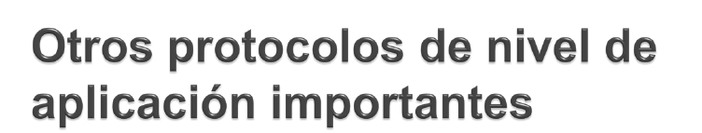
}
}
}
}
DHCP (Dynamic Host Configuration Protocol):
Para configurar máquinas dentro de una red.
DNS (Nomain Name Service): Para localizar
direcciones IP a partir de nombre simbólicos.
NTP (Network Time Protocol): Para sincronizar
relojes entre máquinas.
TLS (Transport Layer Security) y SSL (Secure
Socket Layer): Para proporcionar comunicaciones
seguras.

Slide 25
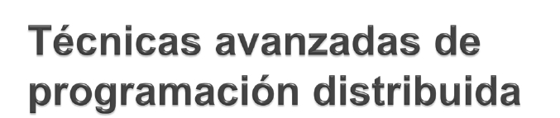
}
}
Los sockets stream y sockets datagram son la
base de la mayoría de mecanismos de
comunicación entre aplicaciones.
No obstante, las interfaces de programación que
normalmente se usan para operar con resultan
poco practicas, ya que requieren el formateo
completo de los mensajes y el control detallado de
las comunicaciones.

Slide 26

}
}
}
A la hora de programar aplicaciones mas
sofisticadas se hace uso de técnicas mas
avanzadas.
Estas técnicas internamente hacen uso de
sockets, pero los abstraen utilizando mecanismos
de mas alto nivel, que incorporan funcionalidades
adicionales.
Ejemplos de estas técnicas son:
oInvocación de métodos remotos.
oServicios Web.

Slide 27
}
}
Interfaz Java que contiene los métodos que se ejecutarán de
forma remota.
Ejemplo:
importjava.rmi.Remote;
importjava.rmi.RemoteException;
public interface RMICalcInterface extends Remote {
public int suma(int a, int b) throws RemoteException;
public int resta(int a, int b) throws RemoteException;
public int multip(int a, int b) throws RemoteException;
public int div(int a, int b) throws RemoteException;
}

Slide 28

import java.rmi.*;
public class RMICalcServer implements RMICalcInterface {
public int suma(int a, int b) throws RemoteException {
return (a + b);
}
public int resta(int a, int b) throws RemoteException {
return (a - b);
}
public int multip(int a, int b) throws RemoteException {
return (a * b);
}
public int div(int a, int b) throws RemoteException {
return (a / b);
}

Slide 29


public static void main(String[] args) {
Registry reg = null;
try {
reg= LocateRegistry.createRegistry(5555);
} catch (Exception e) {
System.out.println("ERROR: No se ha podido crear el registro");
e.printStackTrace();
}
RMICalcServer serverObject = new RMICalcServer();
try {
reg.rebind("Calculadora”,
(RMICalcInterface)UnicastRemoteObject.exportObject(serverObject,0));
} catch (Exception e) {
System.out.println("ERROR: No se ha podido inscribir el objeto servidor.");
e.printStackTrace();
}
}
}

Slide 30

import java.rmi.*;
public class RMICalcClient {
public static void main(String[] args) {
RMICalcInterface calc = null;
try {
Registry registry = LocateRegistry.getRegistry("localhost", 5555);
calc = (RMICalcInterface) registry.lookup("Calculadora");
} catch (Exception e) {
e.printStackTrace();
}

Slide 31

if (calc != null) {
try {
System.out.println("2 + 2 = " + calc.suma(2, 2));
System.out.println("99 - 45 = " + calc.resta(99, 45));
System.out.println("125 * 3 = " + calc.multip(125, 3));
System.out.println("1250 / 5 = " + calc.div(1250, 5));
} catch (RemoteException e) {
e.printStackTrace();
}
}
}
}

Slide 32

}
}
Un servicio web es una aplicación distribuida,
basada en el modelo de comunicaciones
cliente/servidor, que utiliza el protocolo de nivel de
aplicación HTTP para la transferencia de
mensajes.
El uso de este protocolo facilita la
interoperabilidad entre clientes y servidores.

Slide 33
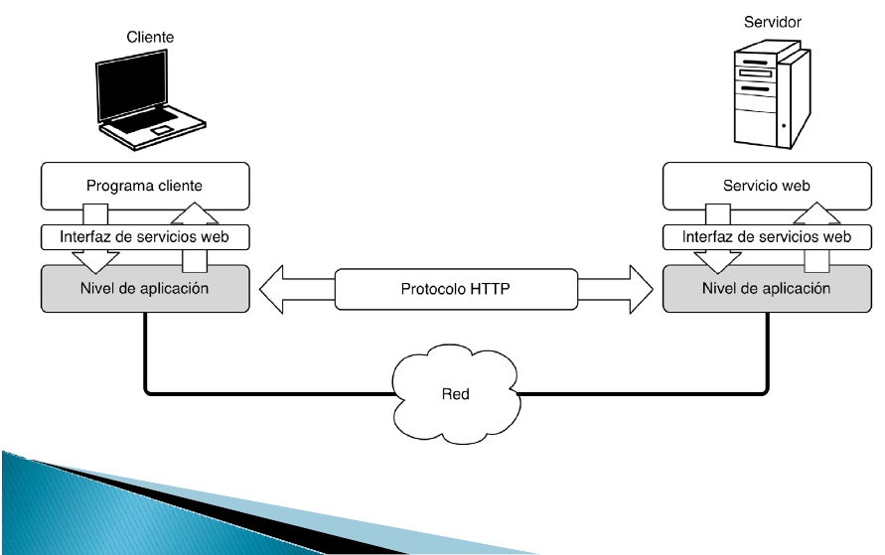

Slide 34
}
}
Servicios Web SOAP:
oRepresentan los mensajes usando el leguaje SOAP
(Simple Object Access Protocol), basado en XML.
oFacilidad de desarrollo e interoperabilidad entre
diferentes clientes y servidores.
Servicios Web REST:
oRepresentan los mensajes con REST (Representational
State Transfer).
oMenor interoperabilidad que con SOAP, pero mejor
rendimiento.

Slide 35
Guía Breve de Servicios Web
?php include("inc/menu.inc.php")?
¿Qué son los Servicios Web?
Existen múltiples definiciones sobre lo que son los Servicios Web,
lo que muestra su complejidad a la hora de dar una adecuada
definición que englobe todo lo que son e implican. Una posible sería
hablar de ellos como un conjunto de aplicaciones o de tecnologías
con capacidad para interoperar en la Web. Estas aplicaciones o
tecnologías intercambian datos entre sí con el objetivo de ofrecer
unos servicios. Los proveedores ofrecen sus servicios como
procedimientos remotos y los usuarios solicitan un servicio
llamando a estos procedimientos a través de la Web.
¿Para qué sirven?
Estos servicios proporcionan mecanismos de comunicación
estándares entre diferentes aplicaciones, que interactúan entre sí

Slide 36
para presentar información dinámica al usuario. Para proporcionar
interoperabilidad y extensibilidad entre estas aplicaciones, y que al
mismo tiempo sea posible su combinación para realizar
operaciones complejas, es necesaria una arquitectura de referencia
estándar.
¿Cómo funcionan?
El siguiente gráfico muestra cómo interactúa un conjunto de
Servicios Web:

Slide 37
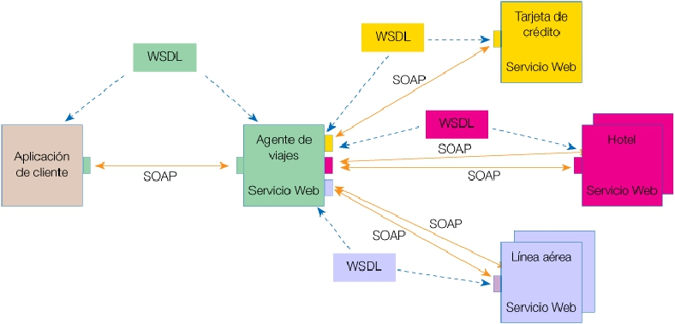
Figura 1 - Los servicios Web en Funcionamiento
Según el ejemplo del gráfico, un usuario (que juega el papel de
cliente dentro de los Servicios Web), a través de una aplicación,
solicita información sobre un viaje que desea realizar haciendo una
petición a una agencia de viajes que ofrece sus servicios a través
de Internet. La agencia de viajes ofrecerá a su cliente (usuario) la

Slide 38
información requerida. Para proporcionar al cliente la información
que necesita, esta agencia de viajes solicita a su vez información a
otros recursos (otros Servicios Web) en relación con el hotel y la
compañía aérea. La agencia de viajes obtendrá información de
estos recursos, lo que la convierte a su vez en cliente de esos otros
Servicios Web que le van a proporcionar la información solicitada
sobre el hotel y la línea aérea. Por último, el usuario realizará el
pago del viaje a través de la agencia de viajes que servirá de
intermediario entre el usuario y el servicio Web que gestionará el
pago.
En todo este proceso intervienen una serie de tecnologías que
hacen posible esta circulación de información. Por un lado,
estaría SOAP (Protocolo Simple de Acceso a Objetos). Se trata
de un protocolo basado en XML, que permite la interacción entre
varios dispositivos y que tiene la capacidad de transmitir
información compleja. Los datos pueden ser transmitidos a
través de HTTP , SMTP , etc. SOAP especifica el formato de los
mensajes. El mensaje SOAP está compuesto por un envelope
(sobre), cuya estructura está formada por los siguientes
elementos: header (cabecera) y body (cuerpo).

Slide 39
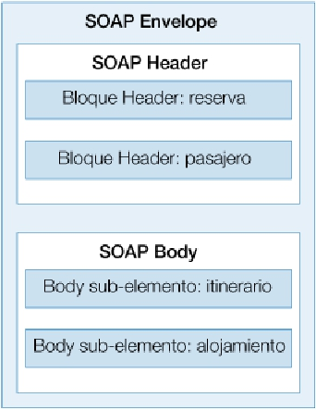
Figura 2 - Estructura de los mensajes
Para optimizar el rendimiento de las aplicaciones basadas en

Slide 40
Servicios Web, se han desarrollado tecnologías complementarias
a SOAP, que agilizan el envío de los mensajes (MTOM) y los
recursos que se transmiten en esos mensajes (SOAP-RRSHB).
Por otro lado, WSDL (Lenguaje de Descripción de Servicios
Web), permite que un servicio y un cliente establezcan un
acuerdo en lo que se refiere a los detalles de transporte de
mensajes y su contenido, a través de un documento procesable
por dispositivos. WSDL representa una especie de contrato entre
el proveedor y el que solicita. WSDL especifica la sintaxis y los
mecanismos de intercambio de mensajes.
Durante la evolución de las necesidades de las aplicaciones
basadas en Servicios Web de las grandes organizaciones, se han
desarrollado mecanismos que permiten enriquecer las
descripciones de las operaciones que realizan sus servicios
mediante anotaciones semánticas y con directivas que definen el
comportamiento. Esto permitiría encontrar los Servicios Web que
mejor se adapten a los objetivos deseados. Además, ante la
complejidad de los procesos de las grandes aplicaciones
empresariales, existe una tecnología que permite una definición
de estos procesos mediante la composición de varios Servicios

Slide 41
Web individuales, lo que se conoce como coreografía.
http://www.jtech.ua.es/j2ee/publico/servc-web-2012-
13/sesion02-apuntes.html
http://www.ooscarr.com/nerd/elblog/2008/12/crear-un-simple-
servicio-web-en.php
http://programacion.net/articulo/introduccion_a_los_servicios_we
b_en_java_190

Slide 42

Introducción a Servicios REST
por Cecilio Álvarez Caules sobre 14 junio, 2013 en Servicios Web
Cada día necesitamos mas usar servicios web REST . Estos servicios se diferencian de una
forma importante de los servicios web SOAP con los que hemos trabajado . REST
(Representational State Transfer) es un estilo de arquitectura para desarrollar servicios. Los
servicios web que siguen este estilo deben cumplir con las siguientes premisas.
Cliente/Servidor : Como servicios web son cliente servidor y definen un interface
de comunicación entre ambos separando completamente las responsabilidades entre
ambas partes.
Sin estado : Son servicios web que no mantienen estado asociado al cliente
.Cada petición que se realiza a ellos es completamente independiente de la siguiente . Todas
las llamadas al mismo servicio serán idénticas.

Slide 43
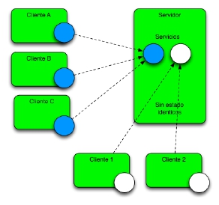
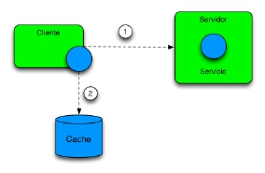
Cache : El contenido de los servicios web REST ha se puede cachear de tal forma que una
vez realizada la primera petición al servicio el resto puedan apoyarse en la cache si fuera
necesario.

Slide 44
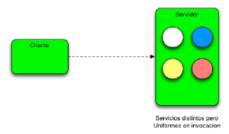
Servicios Uniformes :Todos lo servicios REST compartirán una forma de invocación y
métodos uniforme utilizando los metodos GET,POST,PUT ,DELETE
Arquitectura en Capas: Todos los servicios REST estan orientados hacia la escalabilidad y
un cliente REST no será capaz de distinguir entre si esta realizando una petición directamente
al servidor , o se lo esta devolviendo un sistema de caches intermedio o por ejemplo existe un
balanceador que se encarga de redirigirlo a otro servidor.

Slide 45
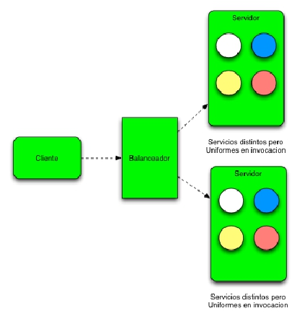

Slide 46


